Slide 1

弥赛亚再临
的预言 (上)
马可福音13:28
第30课
Notes:
从这节课开始我们来学习关于弥赛亚再临的预兆。

Slide 2
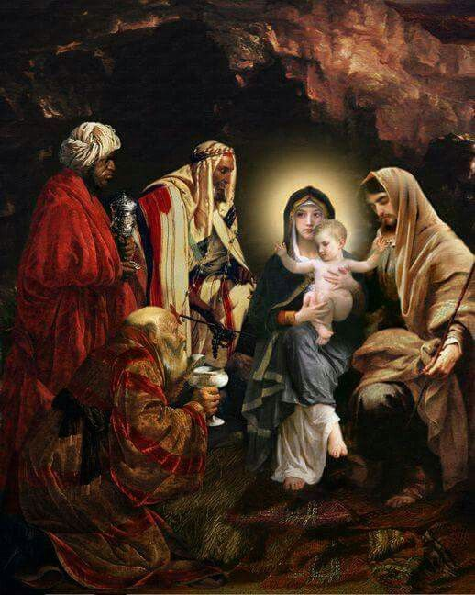
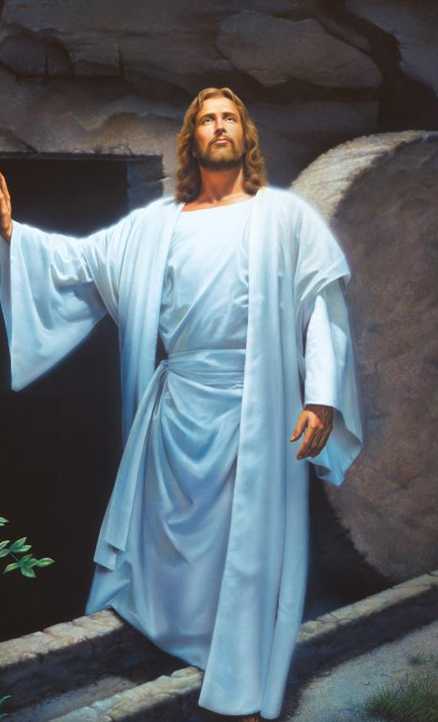
弥赛亚预言的应验
弥赛亚的临到
弥赛亚的死
弥赛亚的复活
Notes:
我们在前面三课已经学习了旧约关于弥赛亚的预言应验，其中包括弥赛亚的临到、弥赛亚的死和弥赛亚的复活。这些预言都完全应验在耶稣的身上，这表明耶稣确实就是旧约预言的弥赛亚救主基督。

Slide 3
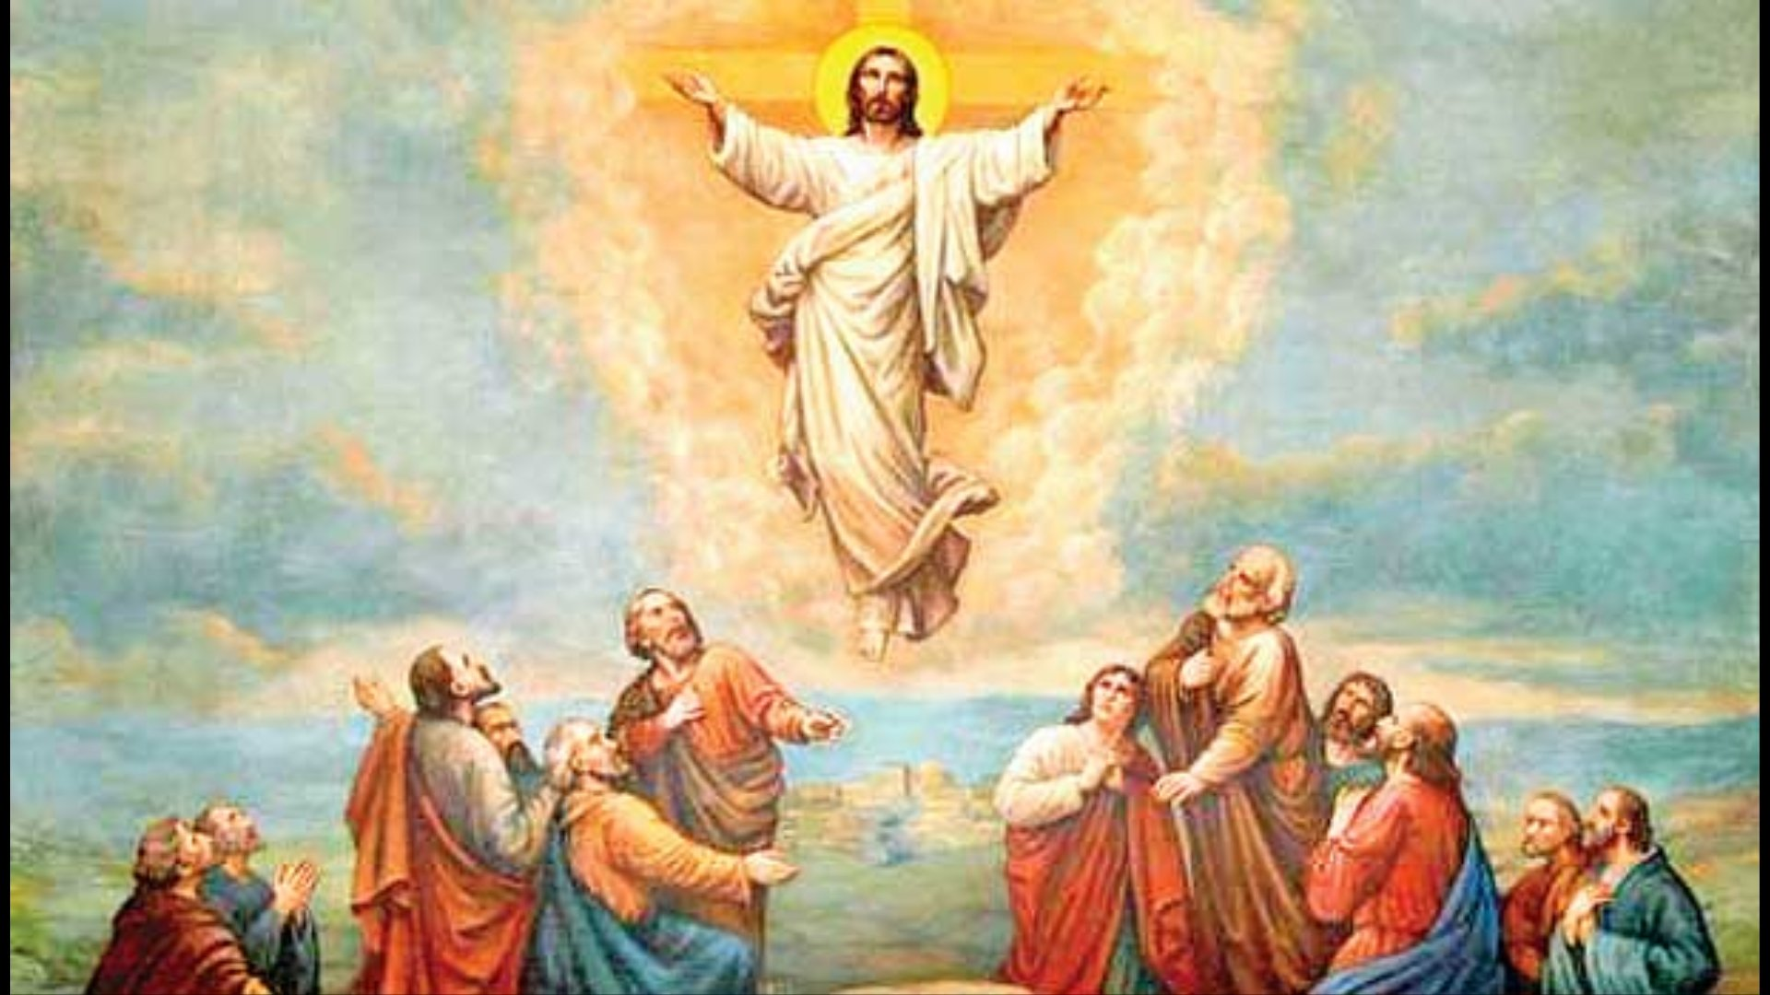

使徒行传1:9……他们正看的时候，他就被取上升。有一朵云彩把他接去，便看不见他了。10……忽然有两个人身穿白衣，站在旁边，说：11“加利利人哪，……这离开你们被接升天的耶稣，你们见他怎样往天上去，他还要怎样来。”
Notes:
耶稣基督在复活之后，他在地上40天之久向门徒显现。之后他就升天了，但是他应许将来一定会再来。
（P击）使徒行传1:9……他们正看的时候，他就被取上升。有一朵云彩把他接去，便看不见他了。10……忽然有两个人身穿白衣，站在旁边，说：11“加利利人哪，……这离开你们被接升天的耶稣，你们见他怎样往天上去，他还要怎样来。”
经文让我们看到耶稣升天的时候，天使预言了耶稣还会再来，而且会按照他升天的样子再来。

Slide 4
耶稣什么时候再来？
他再来的日子没有人知道
我们可以根据一些预兆判断主再来的日子已经近了
Notes:
2.（5'）老师讲解：主再来的日子无人知道
那耶稣什么时候再来呢？圣经有很明确的预言说:
1. 他再来的日子没有人知道
2. 我们可以根据一些预兆判断主再来的日子已经近了
再强调一次：主再来的日子没有人知道。

Slide 5
弥赛亚再来的预言
马可福音13:26 那时，他们要看见人子有大能力、大荣耀，驾云降临。……32 但那日子、那时辰，没有人知道，连天上的使者也不知道，子也不知道，惟有父知道。33 你们要谨慎，警醒祈祷，因为你们不晓得那日期几时来到。
Notes:
我们看耶稣自己是怎么说的：
马可福音13:26那时，他们要看见人子有大能力、大荣耀，驾云降临。……32但那日子、那时辰，没有人知道，连天上的使者也不知道，子也不知道，惟有父知道。33你们要谨慎，警醒祈祷，因为你们不晓得那日期几时来到。
这是耶稣受难前，在橄榄山的一次讲道中说的。当时门徒问耶稣再降临的预兆，耶稣清楚地回答他们：“那日期……没有人知道”，连天使和人子都不知道。所以耶稣劝勉门徒也劝勉我们，要警醒，随时做好准备，因为耶稣随时都有可能来到。

Slide 6
使徒行传1:7 耶稣对他们说：“父凭着自己的权柄所定的时候、日期，不是你们可以知道的。”
Notes:
另外，使徒行传还有一段记载：
使徒行传1:7耶稣对他们说：“父凭着自己的权柄所定的时候、日期，不是你们可以知道的。”
这是耶稣升天的时候，再次提醒门徒的话，主再来的日子不是他们可以知道的。所以，没有人可以确切地说耶稣会在哪一年、哪十年甚至哪个世纪来到。但直到今天，还有很多人忽略或曲解这几节经文，宣称自己可以准确算出基督再来的时间，他们当中有些甚至是真信徒。随着时间的流逝，许多算出耶稣再来的具体日期已经过去了，但基督依然没有来。

Slide 7
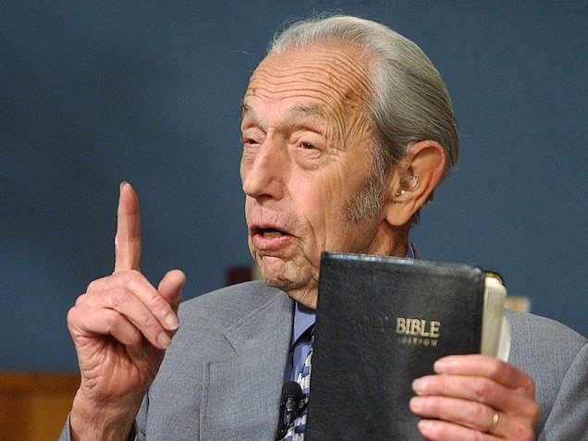
耶稣再来的时间：
1994年……
2011年……
Notes:
一位著名的美国电台传道人曾预言基督会在1994年再来，后来他又将这个时间重新定为2011年！现在已经过去十多年了，我们还在等候主的再来。一切忽略圣经的教导，说自己能算出基督再来的时间的说法，只会绊倒人和危害教会。

Slide 8

称弥赛亚已经来了的异端
Notes:
除此之外，还有一些人说“基督已经来了，只是你没见到”。比如，在国内的一个异端，东方闪电，就说基督已经来了，而且这次来的还是一位女基督。但是我们一听到这样的言论，就马上可以确定，这是假的。

Slide 9
弥赛亚来时大家都会见到
启示录1:7 看哪，他驾云降临，众目要看见他，连刺他的人也要看见他，地上的万族都要因他哀哭。
Notes:
启示录1:7明确说道：“看哪，他驾云降临，众目要看见他，连刺他的人也要看见他，地上的万族都要因他哀哭。”
请大家要记住，这是圣经明确说的：基督再来的时候是每一个人都会看见他，如果我们没有见到他，这就说明他还没有回来。所以不要听信那些关于耶稣具体再来时间的言论，更不要听信说基督已经来了的异端。

Slide 10
任务一
一、判断题：
耶稣升天以后，天使说他还会再来。（ ）
我们能够计算耶稣在来的具体年月日。（ ）
耶稣再来的时候，每个人都能看到他。（ ）



Notes:
3.（2'）任务一：判断题（对的打勾，错的打叉）
现在我们用1分钟时间完成3道判断题。
耶稣升天以后，天使说他还会再来。（ ）
我们能够计算耶稣再来的具体年月日。（ ）
耶稣再来的时候，每个人都能看到他。（ ）
老师讲解：
（P击）是对的。耶稣升天以后，天使跟门徒说“他怎样往天上去，他还要怎样来。”
（P击）是错的。耶稣明确告诉我们，他再来的日子和时间，全世界没有人知道，连天使也不知道，只有上帝知道。在这里老师也再一次提醒大家，如果你们听谁说他知道耶稣什么时候来或者他知道耶稣已经来了的话，绝对不要相信。
（P击）是对的。耶稣再来的时候，每个人都能看到他，我们还没有看见他，那是因为耶稣还没第二次临到这个世界。

Slide 11
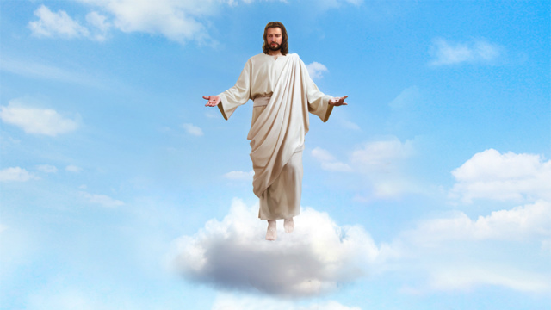
主来的日子近了吗？
Notes:
4.（5'）老师讲解：主很快再来的预兆
虽然主耶稣再三强调我们不能知道他具体什么时候再来，但这是不是说我们根本无法判断他再来的日子是否近了呢？其实不是的，圣经多次提到了末日会有一些迹象，这些现象和历史上任何时期都不一样。
而且主耶稣在橄榄山那次的讲道中也说过，临近他再来的时候，我们会看到一些预兆。耶稣用了无花果树的例子，来说明我们如何能知道他再来的日子临近了。

Slide 12
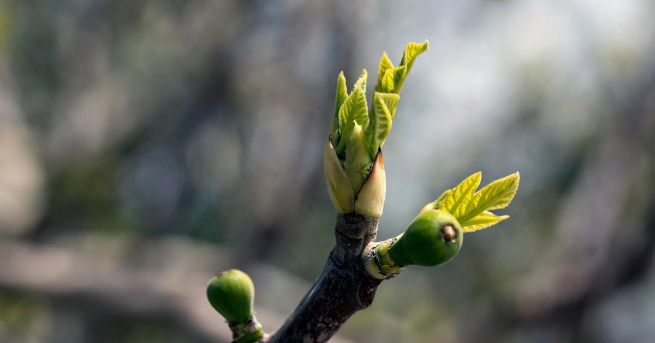
主再临的迹象
马可福音13:28“你们可以从无花果树学个比方：当树枝发嫩长叶的时候，你们就知道夏天近了。29这样，你们几时看见这些事成就，也该知道人子近了，正在门口了。”
Notes:
马可福音13: 28 你们可以从无花果树学个比方：当树枝发嫩长叶的时候，你们就知道夏天近了。29这样，你们几时看见这些事成就，也该知道人子近了，正在门口了。

Slide 13
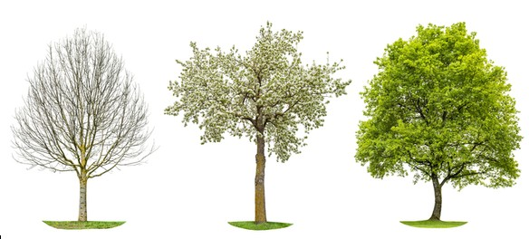
当树枝发嫩长叶的时候
你们就知道夏天近了
Notes:
耶稣用无花果树的生长过程打比方，来讲论人子临近的日子。一棵树经历了寒冬的休眠，进入春天，就会开始发芽长叶。当我们看到嫩叶生长，就知道春天已经到了，那么夏天也就不远了。耶稣通过这个比喻要告诉我们，当主再来的日子临近时，同样也会有一些预兆会出现。

Slide 14
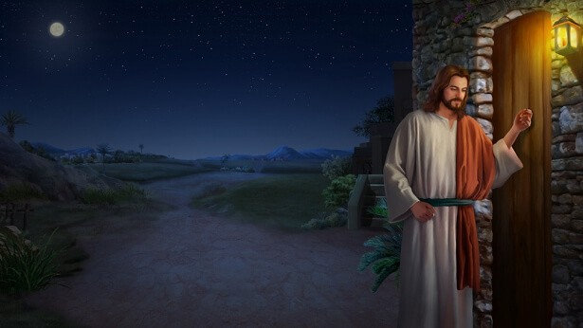
这些事成就
也该知道人子近了，正在门口了
Notes:
当看到这些预兆，我们就会知道主快来了。虽然我们还没见到他，但他似乎已经来到了门的另一边，随时就会开门。请留意，我们不是说能确定他来的时间，我们只会知道，主再来的那个时间已经非常近了。

Slide 15
主再临的预兆
Notes:
那么，无花果树发嫩长叶代表什么呢？主再临的预兆是什么呢？

Slide 16
主很快再来的预兆
1. 福音传遍全球；
2. 犹太人归回以色列并控制耶路撒冷。
在印度派福音单张
以色列军队在耶路撒冷
Notes:
圣经中最为明确的有两个：
福音传遍天下
犹太人归回以色列并控制耶路撒冷。
这两个预兆，一个涉及全球各民族都有机会听到福音，另一个涉及的是犹太民族将回归并控制耶路撒冷。这两个预兆看起来没有任何关系，互不影响，但按照圣经的预言，它们都会出现在耶稣再来之前。

Slide 17
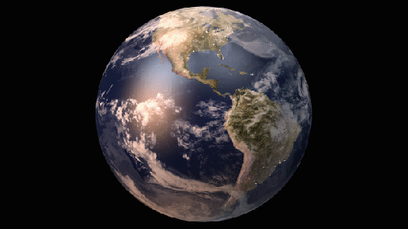
福音传遍全球
Notes:
5.（25'）老师讲解：福音传遍天下
这节课，我们会学习第一个关于福音传遍天下的预兆。其实上帝在旧约圣经中已经反复应许并预言福音会在全世界传扬。

Slide 18
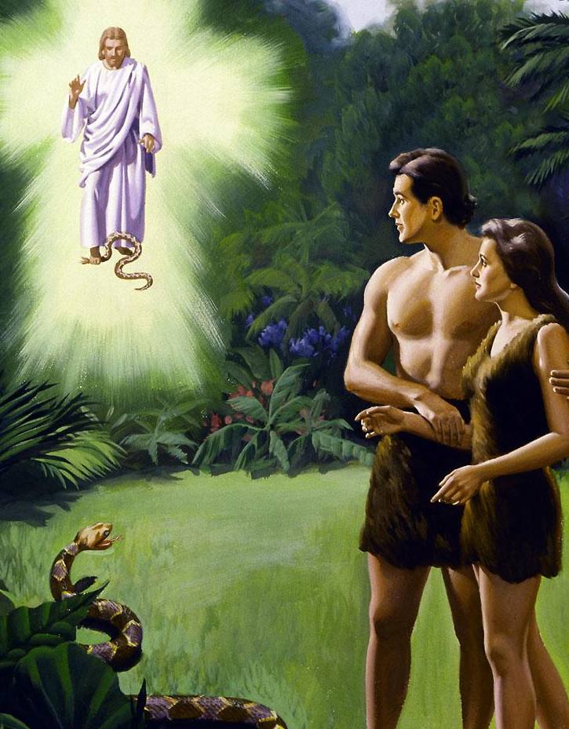
上帝应许救主会来
Notes:
福音传遍天下的预言
早在亚当夏娃犯罪的时候，上帝就发出了第一次的预言，应许有一位救主会来，就是夏娃的后裔，夏娃的后裔会伤那条蛇（撒旦）的头，这是预言耶稣会来拯救全人类。

Slide 19
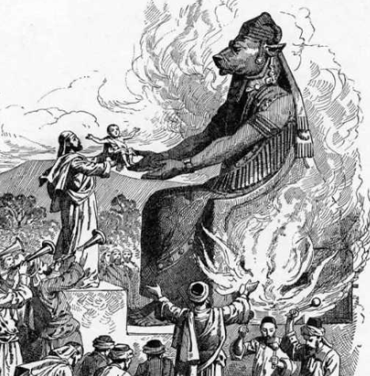
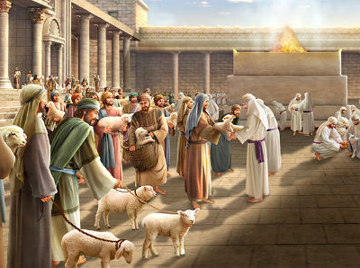
只有犹太人敬拜耶和华
Notes:
但在亚当和夏娃之后，几乎全人类很快就离弃上帝。在世界历史的很长一段时间，几乎只有亚伯拉罕的后代，也就是犹太人认识耶和华。其他民族都在拜偶像。尽管如此，上帝还是多次透过先知预言，万国万民都要认识耶和华，弥赛亚的救恩要临到万国。

Slide 20
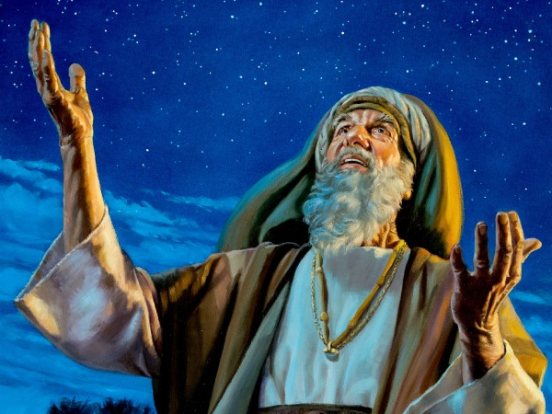
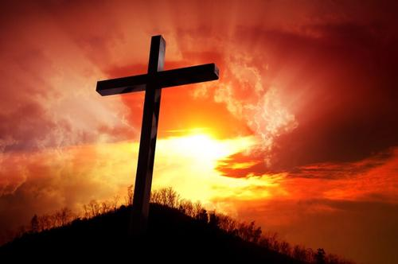
上帝对亚伯拉罕的应许
创世记22:18 并且地上万国都必因你【亚伯拉罕】的后裔得福……
Notes:
公元前二千年左右，上帝对亚伯拉罕赐下应许：
创世记22:18 并且地上万国都必因你【亚伯拉罕】的后裔得福……
“地上万国”就是全世界，这里的意思就是说全人类都会因亚伯拉罕伟大的后裔耶稣基督得到福分。

Slide 21
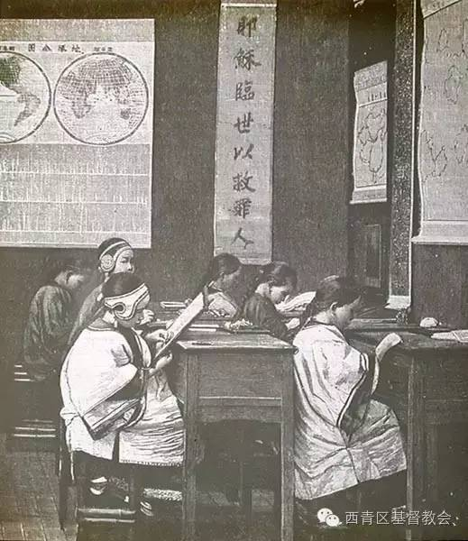
宣教士给中国带来了现代教育和医疗
Notes:
在前面的课程中我们学过，基督教无论传播到哪里，都会给当地社会带去积极的影响，宣教士边传福音边兴办学校、医院，并效法基督向人施行怜悯，这些都是因为福音而有的祝福。

Slide 22

最大的福分：罪得赦免 灵魂得救
Notes:
而最大的祝福是通过福音，人的罪可以得赦免，灵魂可以得救赎。

Slide 23
上帝藉大卫发出预言
亚伯拉罕
公元前
2000年
左右
大卫
公元前
1000年
左右
以赛亚
公元前
700年
左右
耶稣基督
公元
元年
Notes:
在亚伯拉罕之后的一千年，到了大卫的时代，上帝藉着大卫又预言了万国都会有人敬拜犹太人的神耶和华。

Slide 24
“列国的万族都要在你面前敬拜”
诗篇22:27 地的四极都要想念耶和华，并且归顺他；列国的万族都要在你面前敬拜。
Notes:
诗篇22:27地的四极都要想念耶和华，并且归顺他；列国的万族都要在你面前敬拜。

Slide 25
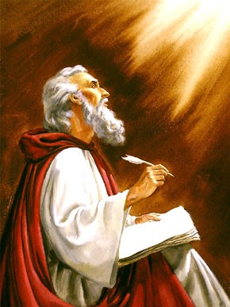
上帝藉先知以赛亚发出预言
亚伯拉罕
公元前
2000年
左右
大卫
公元前
1000年
左右
以赛亚
公元前
700年
左右
耶稣基督
公元
元年
Notes:
到了公元前700年左右，上帝继续藉着先知以赛亚发出预言：

Slide 26
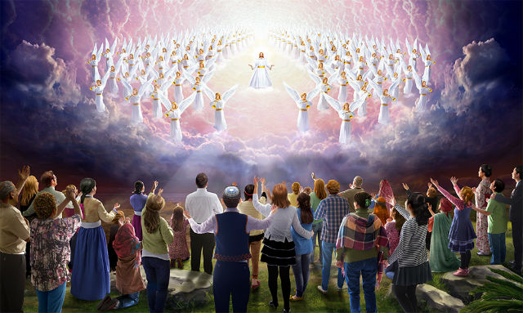
以赛亚书 49:6 现在他【耶和华】说：“你【弥赛亚】作我的仆人，使雅各众支派复兴，使以色列中得保全的归回尚为小事；我还要使你作外邦人的光，叫你施行我的救恩，直到地极。”
Notes:
以赛亚书49:6 现在他【耶和华】说：“你【弥赛亚】作我的仆人，使雅各众支派复兴，使以色列中得保全的归回尚为小事；我还要使你作外邦人的光，叫你施行我的救恩，直到地极。”
在大卫和以赛亚的时代，全世界除了犹太人以外，其他的外邦人几乎都不认识耶和华，偶像崇拜在这些外邦民族中间盛行。就算有些民族听说过耶和华，也只会认为是犹太人的神或者众神当中的一个而已。

Slide 27
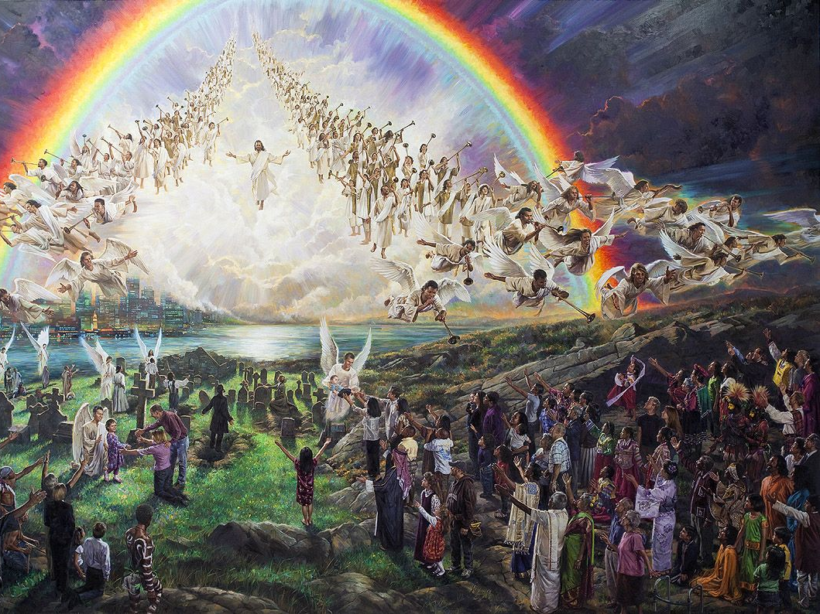
Notes:
但耶和华却在那个时候已经预言，有一天世上万国都会有人敬拜他，弱小的犹太民族所崇拜的那位上帝；甚至连遥远的民族都会承认耶和华的“仆人”，也就是犹太人的弥赛亚耶稣基督。

Slide 28
耶稣基督应验预言
亚伯拉罕
公元前
2000年
左右
大卫
公元前
1000年
左右
以赛亚
公元前
700年
左右
耶稣基督
公元
元年
Notes:
在以赛亚发出预言之后的七百多年，耶稣基督按照所定的日期来到世界。他为人类的罪上了十字架，受死、埋葬、复活。复活之后，他交给门徒和所有的基督徒一个任务：传扬因信他得永生的福音，这就是通常所说的“大使命”。

Slide 29
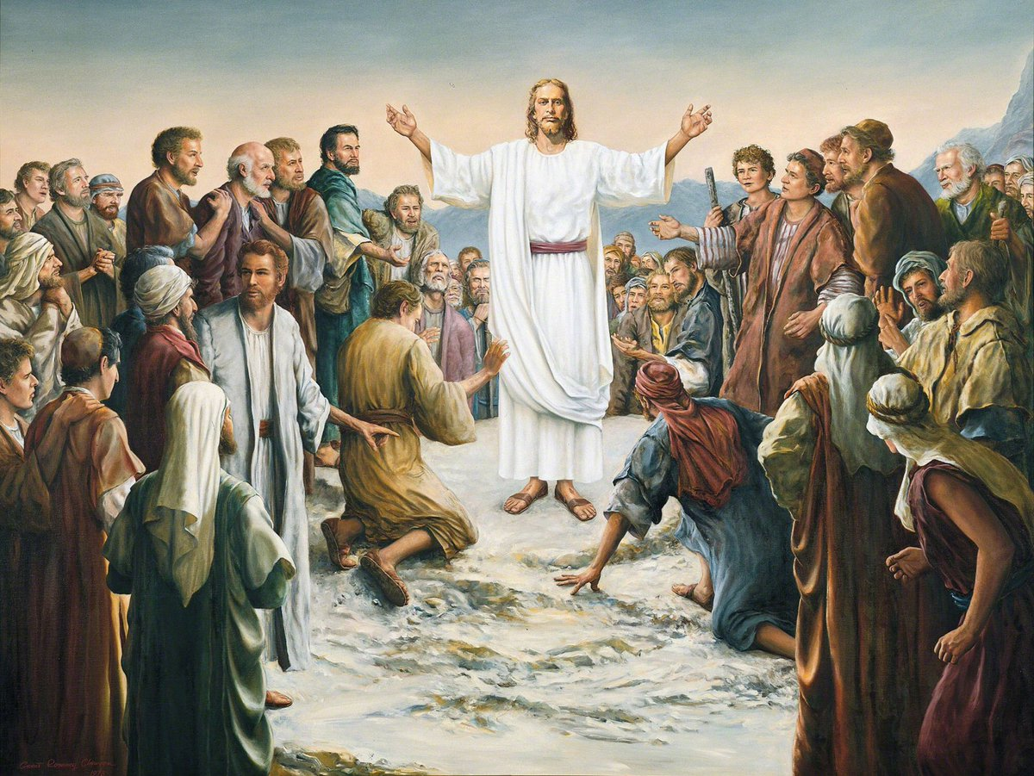
马太福音 28:18 耶稣进前来，对他们说： “天上地下所有的权柄都赐给我了。19 所以，你们要去，使万民作我的门徒……”
Notes:
马太福音28：18耶稣进前来，对他们说：“天上地下所有的权柄都赐给我了。19所以，你们要去，使万民作我的门徒……”
大家要留意耶稣吩咐传福音的对象范围是“万民”，也就是全球每一个民族。耶稣非常肯定基督徒有一天一定能完成这项任务。这既是命令也是预言。

Slide 30
马太福音 24:14 “这天国的福音要传遍天下，对万民作见证，然后末期才来到。”
Notes:
不但如此，耶稣也明确预言了，福音会在他再来之前传遍天下。
马太福音24:14“这天国的福音要传遍天下，对万民作见证，然后末期才来到。
耶稣在这里很清楚地告诉我们，他再来之前会有一个明显的预兆，就是福音传遍全世界。现在我们来看一下福音传遍天下的历程是怎样的。

Slide 31
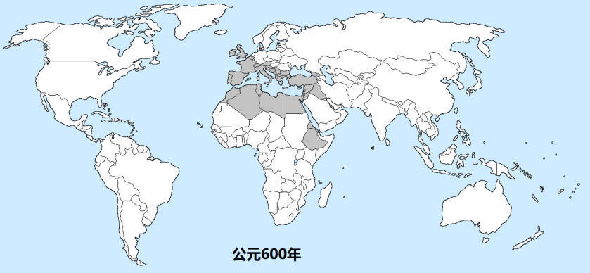
公元600年
该地区已有福音
Notes:
福音传遍天下的历程
主耶稣复活之后，见证了他复活的信徒开始在犹太地区传福音，接着逐渐拓展到整个罗马帝国甚至更远的地方，例如印度。
到了公元600年，福音往北非和欧洲传播，覆盖了西班牙、法国和英格兰岛屿。在地图中，标为灰色的地区，是指大多数人有机会认识基督教或参加基督教活动和聚会。在标为灰色的地区，绝大多数的人当时还是名义上的基督徒。

Slide 32
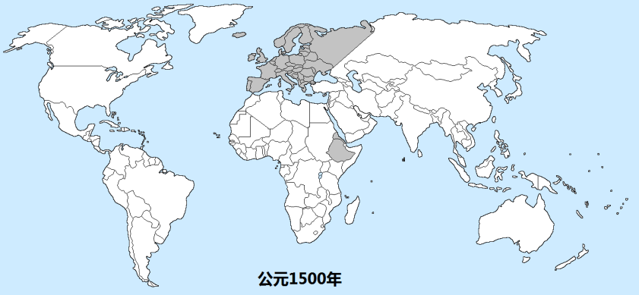
公元1500年
该地区已有福音
Notes:
在之后的一千年甚至更长的时间里，福音没有大范围传播，几乎就只限于欧洲范围内。有些地方福音的传播出现了倒退的现象，比如非洲。

Slide 33
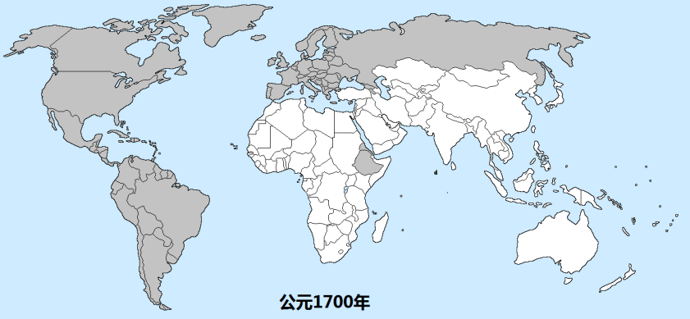
公元1700年
该地区已有福音
Notes:
到了公元1700年，随着新大陆的发现，福音被带到了西半球，在南北美洲的各个民族中间继续传播。
在公元1700年以后，福音的传播出现了前所未有的进展。这是因为那时候兴起了现代宣教运动，教会差派宣教士去到那些陌生的国家和民族当中传福音。

Slide 34
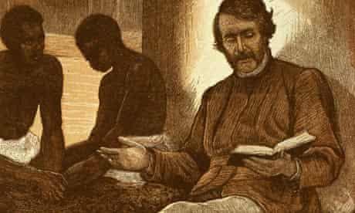
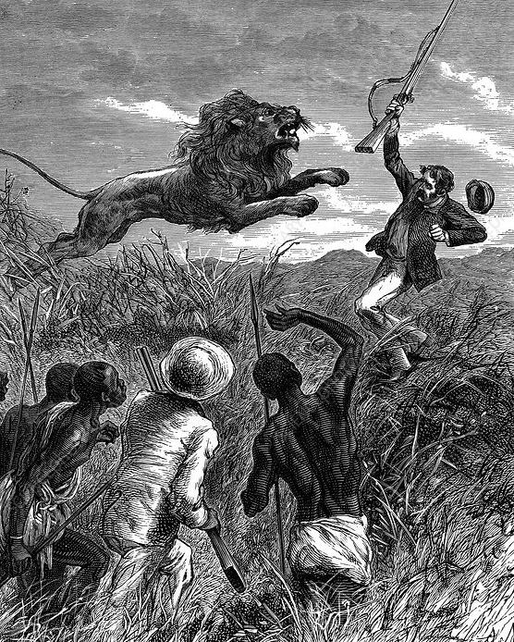
李文斯顿 （1813-1873）
该地区已有福音
Notes:
比如，进入非洲内部的李文斯顿，他把福音带给了非洲深处的无数部落，也为后面的宣教士铺好了路。在一百多年内，这片原本没有听说过耶稣的非洲大陆，成为了福音最兴旺的一个地方。

Slide 35
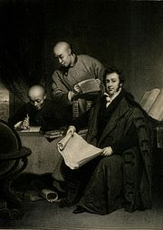
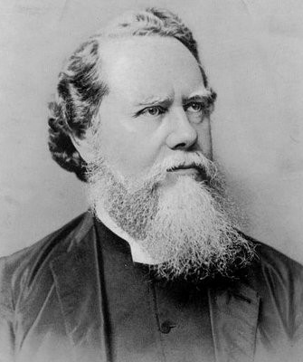
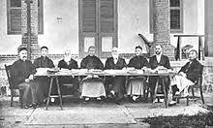
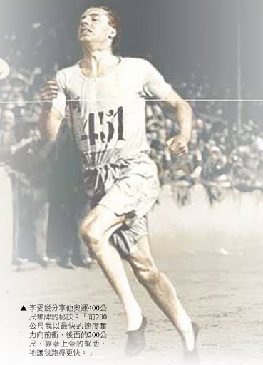
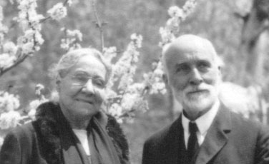
狄考文（1836-1908）
马礼逊
（1782-1834）
戴德生
（1832-1905）
李爱锐
（1902-1945）
古约翰（1859-1936）
Notes:
1800年之后，一些来华宣教士把福音传入中国。像早期进入中国的马礼逊、内地会的发起人戴德生、组织翻译和合本圣经的狄考文、点燃河南山东大复兴的古约翰，以及放弃奥运生涯的苏格兰飞人李爱锐等。

Slide 36
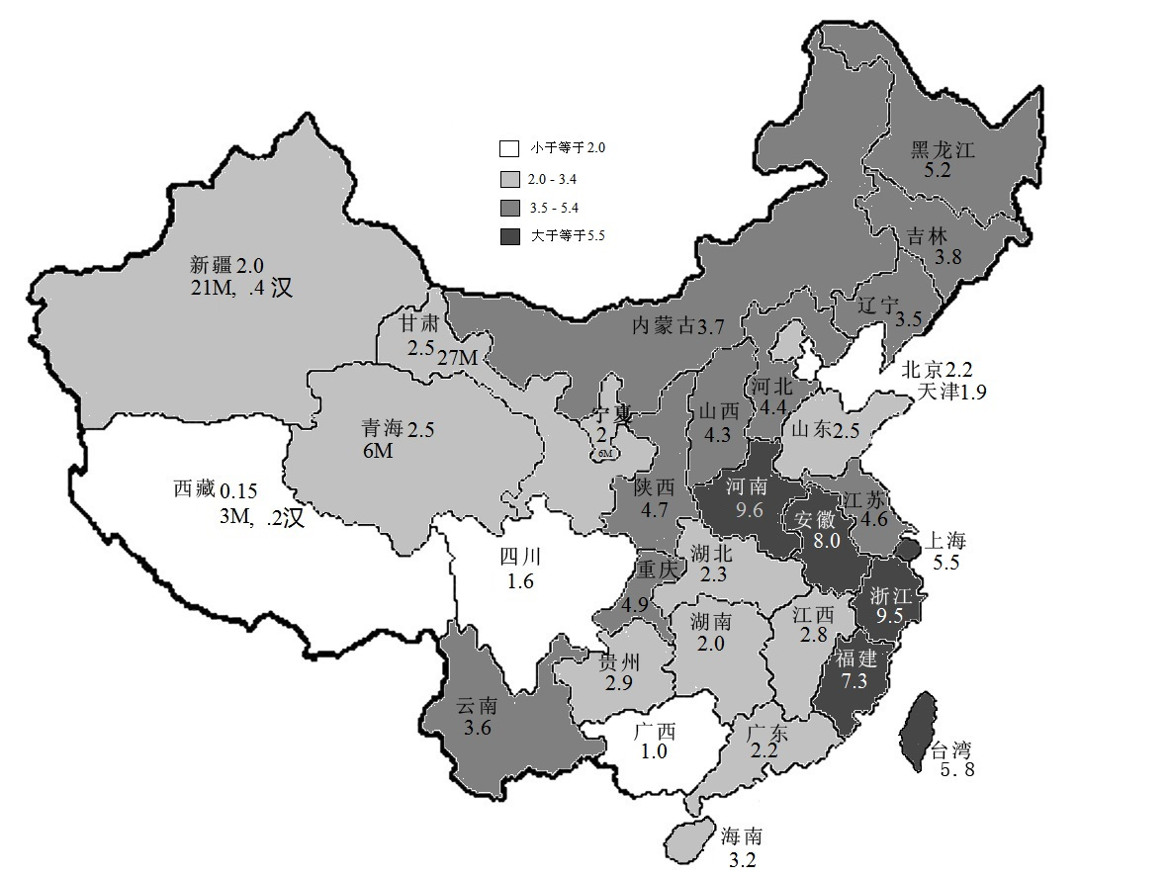
中国基督教徒的比例
小于等于2.0
2.0-3.4
3.5-5.4
大于等于5.5
据估计，全国人口3.5%自称为某种定义的基督教徒，包括天主教、极端等
Notes:
经过两百多年，今天的中国，虽然基督教徒的比例不到百分之四，但绝大多数城市都有教会，连很多小县城和农村也有教会。在绝大部分的地方，只要愿意，大众都有机会可以听福音，也有机会去教会。这和两百年前基督教在中国的情况已经大不一样了。

Slide 37
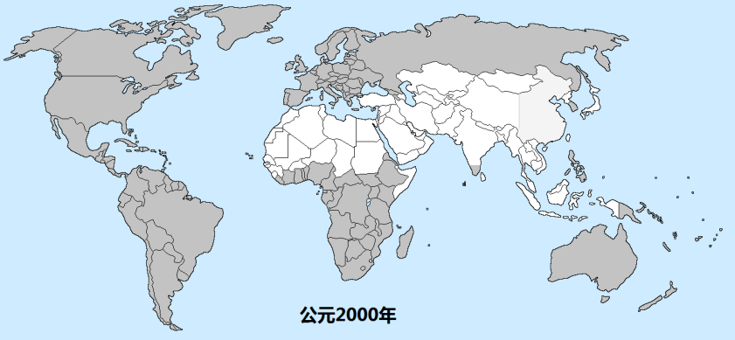
公元2000年
10/40 窗口
(忽略印尼等)
该地区已有福音
Notes:
到了2000年，世界上大部分的地区都有福音了，剩下的需要广传福音的地方是被称为“10/40窗口”的地方。主要集中在北非、中东、中亚、南亚、东南亚，在这些地方伊斯兰教、印度教和佛教占主流。不过即便如此，这些地方也已经有一些信徒和教会，并且福音工作也在不断推进。这些民族和地区也是我们需要特别为他们祷告的地方。

Slide 38
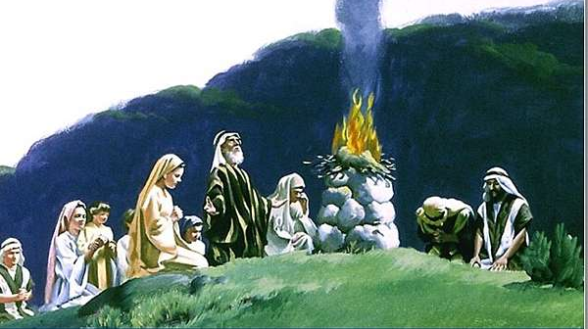
公元2000年
Notes:
回想一下，亚伯拉罕的时代，只有少数几个家族敬拜耶和华。而今天，基督教已经传遍了世界各国。这个预言在今天来看，比历史上任何时期都更加临近应验了。

Slide 39
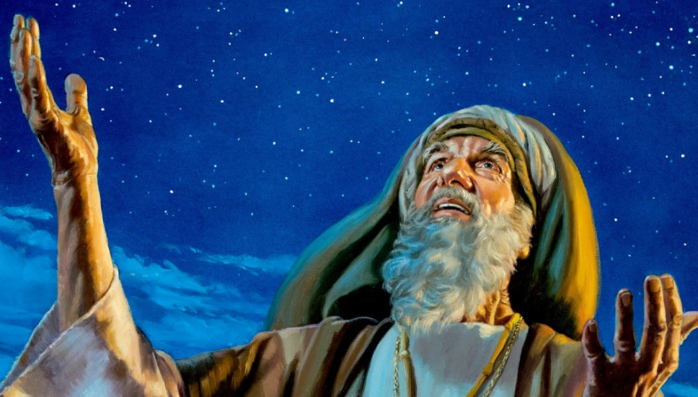
地上万国都必因你的后裔得福
列国的万族都要
在你面前敬拜
作外邦人的光
施行我的救恩
直到地极
这天国的福音
要传遍天下
然后末期才来到
亚伯拉罕
公元前
2000年
左右
大卫
公元前
1000年
左右
以赛亚
公元前
700年
左右
耶稣基督
公元
元年
福音逐渐
全球化
公元
1700年以后
Notes:
亚伯拉罕在4000多年前，怎么能预见，地上万国从自己的后代得福？
（P击）大卫在3000多年前，怎么能预见列国的万族都有人敬拜以色列的神耶和华？
（P击）以赛亚在2700多年前，又怎么能预见弥赛亚的救恩会传到地极？
（P击）耶稣也预言了他再来之前，天国的福音要传遍天下。

Slide 40
马太福音 24:14 “这天国的福音要传遍天下，对万民作见证，然后末期才来到。”
Notes:
我们再读一遍耶稣的预言：
马太福音24:14 这天国的福音要传遍天下，对万民作见证，然后末期才来到。
按照刚才我们看过的福音传扬的历程，耶稣的这个预言很明显是到了我们的时代，才看到应验的预兆。

Slide 41
三百年前的世界
公元1700年
该地区已有福音
Notes:
三百年前的世界，除了西方国家以外，其他地方几乎都没有福音。在那些地方，信徒很少甚至一个都没有，更不要说自立自主的教会。

Slide 42
三百年后的今天
公元2000年
该地区已有福音
Notes:
而今天，从欧洲北边到非洲南端，从北美到南美，穿过太平洋岛屿直到澳大利亚，还有亚洲的大部分地区，甚至中国的每个省份都有无数的人在敬拜耶和华的“仆人”耶稣基督。当今世界，仅有几个地区和族群可能还没有基督徒存在。

Slide 43
福音全球化
公元2000年
该地区已有福音
Notes:
所以，我们的时代，是自上帝发出“福音传遍天下”的预言以来，最接近这个预言完全应验的时候。

Slide 44
主再来的迹象
马可福音13:28“你们可以从无花果树学个比方：当树枝发嫩长叶的时候，你们就知道夏天近了。29这样，你们几时看见这些事成就，也该知道人子近了，正在门口了。”
Notes:
还记得耶稣用无花果树说的比喻吗？
马可福音13: 28 你们可以从无花果树学个比方：当树枝发嫩长叶的时候，你们就知道夏天近了。29这样，你们几时看见这些事成就，也该知道人子近了，正在门口了。
就像人们看到无花果树长出了嫩叶就知道夏天近了一样，福音全球化的推进也让我们知道主再来的日子已经很近了。

Slide 45
任务二
二、选择题
这一课我们学习了第一个关于耶稣很快再来的预兆是福音会传遍 （ ）
全以色列 B. 全世界 C. 全中国 D. 全亚洲
2. 耶稣用无花果树的比喻告诉我们（ ）
他不会再来了 B.他已经来了
C. 他再来之前没有预兆 D. 他再来之前会有预兆
B
D
Notes:
6.（2'）任务二：选择题
现在我们用1分钟时间完成两道选择题：
1. 这一课我们学习了第一个关于耶稣再临的预兆，就是福音会传遍 （ ）
A. 全以色列 B. 全世界 C. 全中国 D. 全亚洲
2. 耶稣用无花果树的比喻是为了要告诉我们（ ）
A. 他不会再来了 B. 他已经来了
C. 他再来之前没有预兆 D. 他再来之前会有预兆
老师讲解：
1.（P击）选B，全世界。这一课我们学了耶稣很快再来的预兆时福音会传遍“全世界”。
2.（P击）选D，他再来之前会有预兆。耶稣用无花果树的比喻告诉我们他再来的时候会有预兆，就像无花果树发芽一般。

Slide 46
总结
1. 福音传遍全球；
2. 犹太人归回以色列并控制耶路撒冷。
在印度派福音单张
以色列军队在耶路撒冷
Notes:
7.（3'）老师总结：（应用、祷告）
这节课我们已经学习了主再来之前两大预言中的其中一个，就是福音要传遍天下。这个预言现在已经非常接近应验了，从此我们知道主耶稣很快要回来了。下一课我们将会学习第二个，犹太人回归以色列并控制耶路撒冷。

Slide 47
总结
马可福音13:29 这样，你们几时看见这些事成就，也该知道人子近了，正在门口了。
Notes:
如果主耶稣来了，那我们马上就会开始接受审判。还记得吗？如果我们已经认罪悔改，信靠耶稣的话，审判之后就会永远在天堂与主同在。不过如果我们没有认罪悔改，没有过信靠耶稣的生活的话，审判之后就会永远在地狱与神隔绝。所以不要以为还有大把时间，记住，耶稣已经到门口了，随时就会开门进来。

Slide 48
Notes:
祷告结束。（老师可以考虑带领决志祷告）。

Slide 49
公元1500年
该地区已有福音
Notes:
附录：唐朝的景教
有的同学可能听说过，唐代也有基督教的一个分支流传到中国，当时称为景教。为何在这个福音传扬的地图上没有把景教分支算入呢？

Slide 50
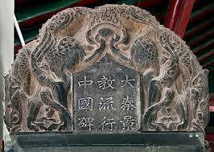
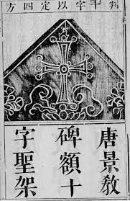
聂斯托利教
(唐朝：大秦景教；元朝：也里可温教）
Notes:
其实，这个分支原名称为聂斯托利教，在中国唐朝用了一个中国名称来命名叫做大秦景教，到了元朝改名为也里可温教。
虽然它也是宣讲上帝和耶稣，但是因为在耶稣的神性和人性方面不认同正统的教义，所以被教会视为异端。
另外，那时候绝大部分的中国地区和百姓并没有接触到福音，聂斯托利教在中国的信众很少，主要都是达官贵人。它的影响也主要限于丝绸之路上的城市。在元朝之后，这个分支就从中国消失了。

